Slide 1
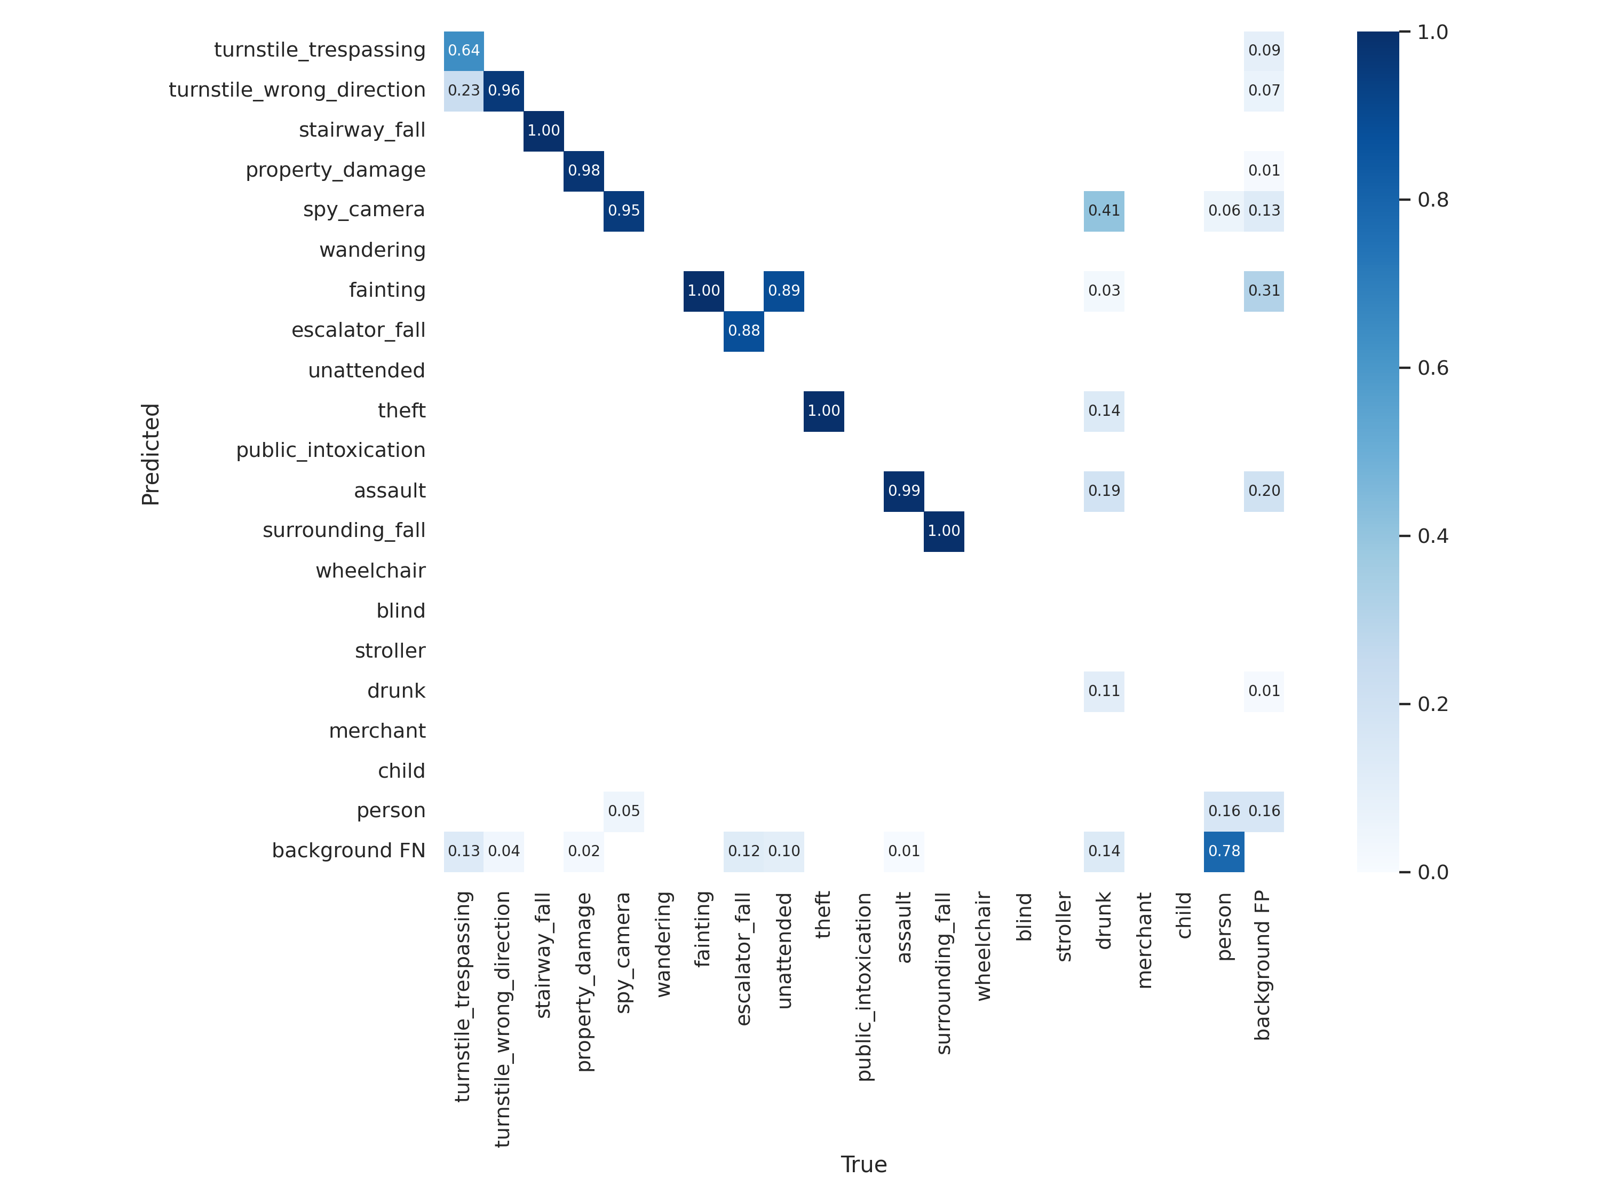
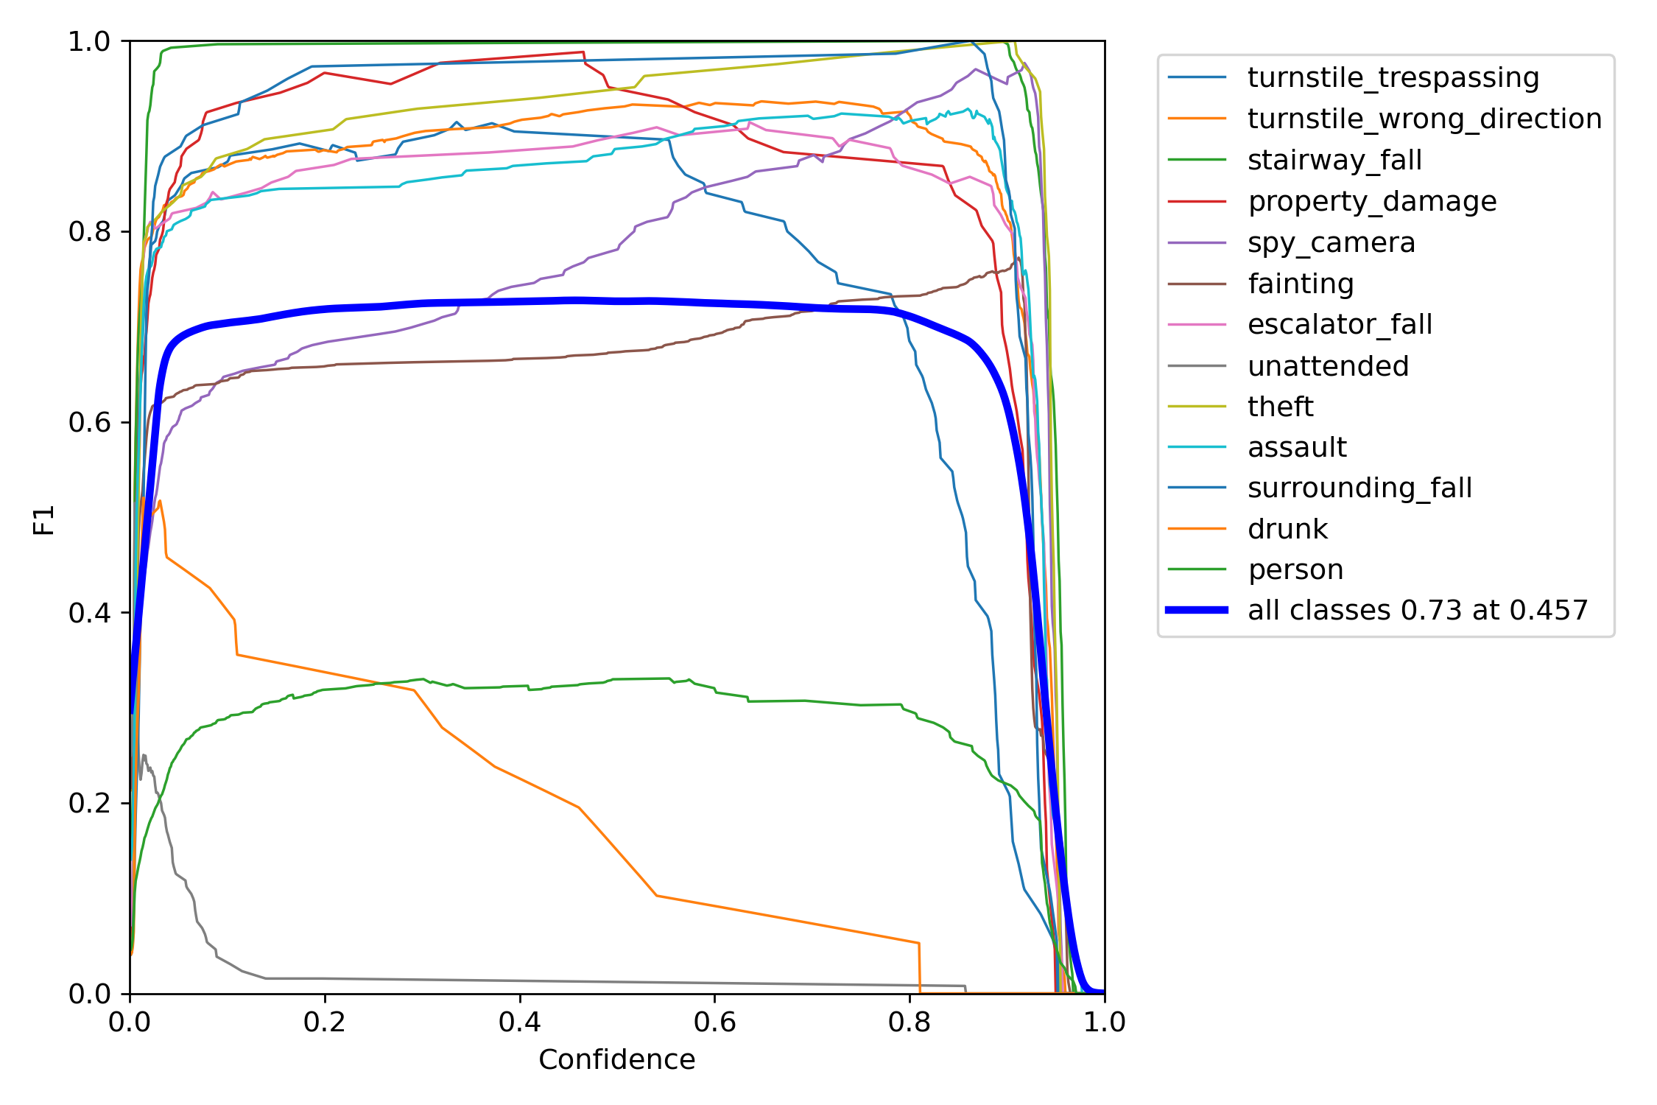
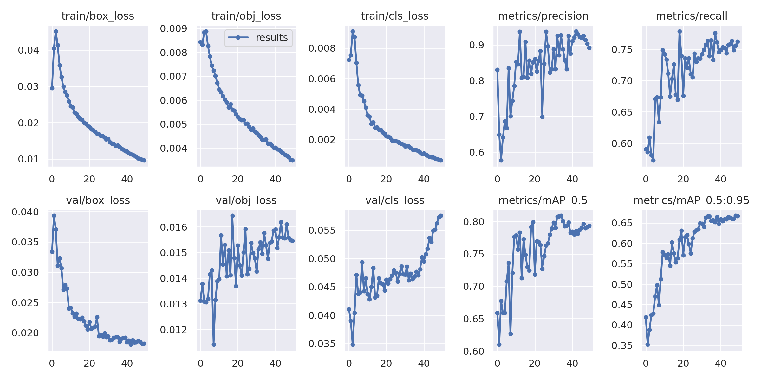
CCTV 이미지 샘플데이터를 이용한 이상행동 탐지 모델 제작
LK
박섭형
김민정, 이승희
과제목적
국내 공공기관 CCTV 설치 및 증가대수는 해가 갈수록 점점 증가하고 있습니다. 서울시 공공데이터 포탈에 따르면 서울시 25개 자치구가 운영하는 CCTV 수는 약 5만 7천여대에 이르며, 공공의 안전을 위해 CCTV 역할은 점점 더 커지고 있습니다. 우리나라 전체 229개 지자체 중 90%가 넘는 208개 지자체에서 CCTV 통합관제센터를 구축하고 운영하고 있지만, 현재 지자체 통합관제센터 운용은 주로 사람(육안)에 의존하고 있습니다. 개인별 숙련도 차이나 집중력 저하로 인한 사건 검출에 실패하는 경우가 많으며, 지속적으로 입력되는 영상을 사람이 직접 감시하고 비정상 행위를 검출하는 일은 한계가 있습니다. 따라서 자동으로 비정상적인 이벤트를 검출하기 위한 이상 탐지 기술이 필요하다고 생각하여 이 프로젝트를 기획하게 되었습니다.
과제내용
1. 데이터 준비
AIHUB에서 제공하는 데이터인 지하철 역사 내 CCTV 이상행동 영상 이미지를 사용했습니다.
2. 데이터 전처리
데이터를 Yolo 모델의 입력으로 사용할 수 있도록 annotation txt 파일로 가공하는 과정이 필요했습니다.
json 파일에서 바운딩 박스의 좌측 상단 좌표, 너비, 높이, code(class name)을 파싱하여 바운딩 박스의 중심 좌표 값을 계산하고 바운딩 박스의 너비, 높이, 중심 좌표 모두 0과 1 사이의 값으로 정규화했습니다.
3. 모델 학습
모델은 Yolov5의 yolov5m 모델의 구조를 사용했습니다.
4. 웹 페이지 개발
모델의 결과를 한 눈에 알아볼 수 있도록 웹 페이지를 구현했습니다.
활용방안 및 기대효과
지능형 CCTV 분야에서의 비정상행동 및 불법행위 탐지,
이상행동 판별을 통해 시민의 안전을 증대 시킬 수 있습니다.
지능형 CCTV로 효율적으로 관리인력을 분배하고, 상황 발생 시
알람으로 경고하거나 병원, 경찰서 등 관계기관에 자동으로 상황을 보고하는 기능 구현 시 이상행동 발생을 예측하여 발생 상황에 대한 분석 및 대응 자동화 시스템에 도움이 될 수 있습니다.

